Slide 1

Tập Làm Văn
Làm Biên Bản Cuộc Họp
Notes:
本PPT模板部分元素使用了幻灯片母版制作。如果需要修改，点击-视图-幻灯片母版-修改；完成后关闭编辑母版即可。

Slide 2
Yêu cầu
01. Biết thế nào là biên bản cuộc họp
02. Phân biệt giữa biên bản và đơn
03 Biết các trường hợp cần lập biên bản
04. Viết một biên bản đúng và đủ yêu cầu.

Slide 3

01

Slide 4
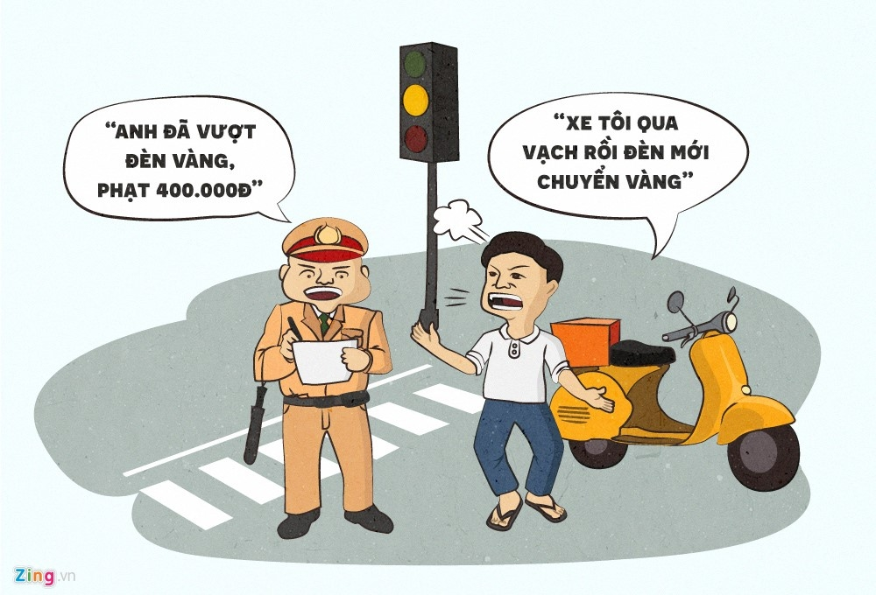

An sẽ ghi lại BIÊN BẢN họp ngày hôm nay
Không cần giải thích, tôi sẽ lập BIÊN BẢN

Slide 5

02

Slide 6
Tập làm văn
Làm biên bản cuộc họp
I.Nhận xét.
Đọc biên bản đại hội chi đội (SGK trang 140, 141).
2. Trả lời câu hỏi:
Chi đội lớp 5A ghi biên bản để làm gì?
b. Cách mở đầu và kết thúc biên bản có điểm gì giống, điểm gì khác cách mở đầu và kết thúc đơn?
c. Nêu tóm tắt những điều cần ghi vào biên bản.

Slide 7
I.Nhận xét.
2. Trả lời câu hỏi:
Chi đội lớp 5A ghi biên bản để:
* Nhớ:
- Sự việc đã xảy ra.
- Ý kiến của mọi người.
- Những điều đã thống nhất,…
* Nhằm để:
- Thực hiện đúng những điều đã thống nhất.
- Xem xét lại khi cần thiết.

Slide 8
I.Nhận xét.
2. Trả lời câu hỏi:
b. Cách mở đầu và kết thúc biên bản có điểm gì giống, điểm gì khác cách mở đầu và kết thúc đơn?
MỞ ĐẦU
Giống
Khác
- Quốc hiệu
Tiêu ngữ (hoặc tên tổ chức)
- Tên văn bản
Biên bản: Có thể ghi tên tổ chức.
- Không có tên nơi nhận ( kính gửi)
- Thời gian, địa điểm ghi ở phần nội dung.

Slide 9
I.Nhận xét.
Đọc biên bản đại hội chi đội (SGK trang 140, 141).
2. Trả lời câu hỏi:
b. Cách mở đầu và kết thúc biên bản có điểm gì giống, điểm gì khác cách mở đầu và kết thúc đơn?
KẾT THÚC
Giống
Khác
- Chữ kí, tên của người có trách nhiệm.
Biên bản: Có thời gian kết thúc.
- Có 2 chữ kí.
- Không có lời cảm ơn.

Slide 10
Tập làm văn
Làm biên bản cuộc họp
c. Nêu tóm tắt những điều cần ghi vào biên bản.
Địa điểm
Thành phần
Thời gian
BIÊN BẢN
Chủ tọa thư kí
Nội dung họp: diễn biến, ý kiến, kết luận.

Slide 11
Biên bản là gì?
1. Biên bản là văn bản ghi lại nội dung một cuộc họp hoặc
một sự việc đã diễn ra để làm bằng chứng.
Nội dung biên bản thường gồm mấy phần?
Nêu rõ từng phần.

Slide 12
Liên đội Trường Tiểu học Lê Văn Tám ĐỘI THIẾU NIÊN TIỀN PHONG HỒ CHÍ MINH
Chi đội 5A
BIÊN BẢN ĐẠI HỘI CHI ĐỘI
I- Thời gian, địa điểm:
1- Thời gian: khai mạc 8 giờ, ngày 05 tháng 10 năm 2006.
2- Địa điểm: lớp 5A, Trường Tiểu học Lê Văn Tám.
II- Thành phần tham dự
Cô chủ nhiệm, chị Vũ Thanh Phương, 07 đội viên.
III- Đoàn chủ tịch, ban thư kí
1- Đoàn chủ tịch: Vũ Thanh Phương, Xuân Hồng, Đình Long.
2- Ban thư kí: Tạ Mạnh Cường, Hoàng Khánh Linh.
IV- Nội dung đại hội
1- Chi đội trưởng báo cáo hoạt động năm cũ, phương hướng năm học mới.
2- Thảo luận: Bạn Sơn, bạn Hương.
3- Bầu ban chỉ huy mới: Đức Bình: 22 phiếu Khánh Linh: 24 phiếu
Xuân Hồng: 07 phiếu Thanh Vân: 14 phiếu.
Trúng cử: Xuân Hồng, Khánh Linh, Đức Bình.
4- Cô chủ nhiệm phát biểu ý kiến
Đại hội bế mạc hồi 10 giờ, ngày 05 tháng 10 năm 2006.
TM. Ban thư kí TM. Đoàn chủ tịch
Tạ Mạnh Cường Ngô Xuân Hồng

Slide 13
NỘI DUNG
Mở đầu
Phần chính
Phần kết thúc
Quốc hiệu.
- Tiêu ngữ (hoặc tên tổ chức)
- Tên biên bản.
Thời gian,địa điểm
Thành phần có mặt.
-Chủ tọa, thư kí - Nội dung sự việc.
- Chữ kí của người có trách nhiệm

Slide 14
Ghi nhớ:
1. Biên bản là văn bản ghi lại nội dung một cuộc họp hoặc
một sự việc đã diễn ra để làm bằng chứng.
  2. Nội dung biên bản thường gồm ba phần:
a.Phần mở đầu ghi Quốc hiệu, tiêu ngữ (hoặc tên tổ chức),
tên biên bản
b.Phần chính ghi thời gian, địa điểm, thành phần có mặt,
nội dung sự việc
c.Phần kết thúc ghi tên, chữ kí của những người có
trách nhiệm.

Slide 15

03

Slide 16
1. Theo em những trường hợp nào dưới đây cần ghi biên bản? Vì sao?
a. Đại hội liên đội.
b. Họp lớp phổ biến kế hoạch tham quan 1 di tích lịch sử.
c. Bàn giao tài sản.
d. Đêm liên hoan văn nghệ.
e. Xử lí vi phạm pháp luật về giao thông
g. Xử lí việc xây dựng nhà trái phép.

Slide 17
1. Theo em những trường hợp nào dưới đây cần ghi biên bản? Vì sao?
Những trường hợp không
cần ghi biên bản
Những trường hợp
cần ghi biên bản
a. Đại hội liên đội
Cần ghi lại các ý kiến, cần có căn cứ xác nhận đã đại hội và ghi phương hướng phấn đấu ở năm học mới để thực hiện
d. Đêm liên hoan văn nghệ
b. Họp lớp phổ biến kế hoạch
tham quan một di tích lịch sử
e. Xử lí vi phạm pháp luật
về giao thông
Cần ghi lại tình trạng của toàn bộ tài sản lúc bàn giao để làm bằng chứng
c. Bàn giao tài sản
g. Xử lí việc xây dựng nhà
trái phép.
Cần ghi lại tình hình vi phạm và cách xử lí để làm bằng chứng

Slide 18
Bài 2: Hãy đặt tên cho các biên bản cần lập ở bài tập 1
a. Đại hội liên đội
e. Xử lí vi phạm pháp luật
về giao thông
c. Bàn giao tài sản
g. Xử lí việc xây dựng nhà
trái phép.

Slide 19
Bài 2: Hãy đặt tên cho các biên bản cần lập ở bài tập 1
Những trường hợp cần ghi biên bản
Tên biên bản
a. Đại hội liên đội
Biên bản Đại hội liên đội
c. Bàn giao tài sản
Biên bản bàn giao tài sản
e Xử lí vi phạm pháp luật
về giao thông
Biên bản xử lí vi phạm
pháp luật về giao thông
Biên bản xử lí việc xây dựng
nhà trái phép.
g. Xử lí việc xây dựng nhà
trái phép.

Slide 20

04

Slide 21
Ghi nhớ:
1. Biên bản là văn bản ghi lại nội dung một cuộc
họp hoặc một sự việc đã diễn ra để làm bằng chứng.
2. Nội dung biên bản thường gồm ba phần :
a) Phần mở đầu ghi quốc hiệu, tiêu ngữ ( hoặc tên tổ chức), tên biên bản.
b) Phần chính ghi thời gian, địa điểm, thành phần có mặt, nội dung sự việc.
c) Phần kết thúc ghi tên, chữ kí của những người có trách nhiệm.

